Slide 1
통합 구현

Slide 2
통합 구현
통합 구현
사용자의 요구사항에 맞춰 송·수신 모듈과 중계 모듈 간의 연계를 구현하는 것
사용자의 요구 사항을 해결하고, 새로운 서비스 창출을 위해 단위 기능을 하는 모듈 간의 연계와 통합
통합 구현은 송·수신 시스템과 모듈, 중계 시스템, 연계 데이터, 네트워크로 구성
송신 시스템과 모듈
송신 시스템은 데이터를 생성 및 변환하여 전송하는 시스템으로 송신 모듈과 모니터링 (Monitoring) 기능으로 구성
송신 모듈은 전송 데이터를 생성하고 필요에 따라 전송 데이터의 변환 등을 수행
모니터링 기능은 전송 데이터의 생성부터 송 신까지의 과정과 송신 상태 등을 확인
수신 시스템과 모듈
수신 시스템은 수신 받은 데이터를 정제 및 변환하는 시스템으로 수신 모듈과 모니터링 (Monitoring) 기능으로 구
수신 모듈은 수신 데이터를 정제하고 애플리케이션이나 데이터베이스(DB) 테이블에 적합한 데이터로 변환하는 작업 등을 수행
중계 시스템: 내·외부 시스템 간 또는 내부 시스템 간의 연계 시 사용되는 아키텍처
연계 데이터: 송·수신 시스템 간 송·수신되는 데이터로 연계 데이터에는 속성, 길이(Size), 타입(Type) 등이 포함
네트워크: 송신 시스템, 수신 시스템, 중계 시스템을 연결 해주는 통신망

Slide 3
IPC
IPC(Inter-Process Communication)
모듈이나 프로세스 사이에 서로 데이터를 주고받는 행위 또는 그에 대한 방법이나 경로
구현 방식
파일
신호(Signal)
소켓(Socket)
메시지 큐
파이프
지명 파이프
세마포어(Semaphore): 공유 자원에 대한 접근 제어
공유 메모리(Shared Memory)
메시지 전달(Message Queueing): 메시지를 전달하는 방식
(비공유) MPI 패러다임
메모리 맵 파일

Slide 4
연계 요구사항 분석
연계 요구사항 분석
통합 구현을 위해 사용자 요구사항을 분석하고 연계 데이터를 식별 및 표준화하여 연계 데이터를 정의하는 것
연계 요구사항 분석 시 입력물
시스템 구성도: 송수신 시스템의 네트워크, 하드웨어, 시스템 소프트웨어 구성
응용 애플리케이션 구성: 송신 측에서 연계 데이터가 발생하는 응용 애플리케이션의 메뉴 구조도, 화면 및 화면 설계서를 이용해서 사용자 인터페이스 정의서, 연계할 데이터의 발생 시점 및 주기, 발생 패턴 등을 확인
엔티티 관계도(ERD: Entity Relationship Diagram).테이블(공통 코드) 정의서 : 데이터 모델링 기술서, 테이블 간의 연관도, 테이블 별 칼럼(속성)이 정의된 테이블 정의서, 공통 코드 및 공통 코드 값에 대한 설명서를 이용해서 사용자 요구사항에서 데이터의 송수신 가능 여부, 데이터 형식 및 범위 등을 확인

Slide 5
연계 요구사항 분석
연계 요구사항 분석
요구사항 분석 시 도구 및 기법: 효과적으로 연계 요구 사항을 분석하기 위해 설문 조사, 인터뷰, 체크리스트(Checklist)와 같은 도구 및 기법을 활용
사용자 인터뷰, 핵심 사용자 그룹 면담(FGI: Focus Group Interview)
사용자 면담 또는 시스템 관리자 및 서비스 활용자와 같은 핵심 그룹 면담
연계 데이터 정의, 연계 데이터의 활용 목적, 필요성 등을 식별하기 위함으로 사용자 인터뷰 전 연계 대상 시스템의 응용 애플리케이션 기능, 서비스의 확인이 필요함
(연계 분석) 체크리스트(Checklist): 연계 데이터와 연계 시스템 아키텍처 정의를 위해 시스템 운영 환경, 성능, 보안, 데이터 발생 등 다각도의 관점에서 고려 사항 점검 및 확인
설문지 및 설문 조사
서비스 활용 목적에 따라 연계가 필요한 데이터를 식별하고, 연계 주기 등을 분석하기 위해 설문 조사 항목을 통해 자료를 수집
객관식 문항으로 예상 답변을 일정 범위 이내로 한정할 수도 있음
델파이 기법: 통합 구현 및 연계 전문가, 시스템 아키텍처, 업무 전문가 등 각 분야 전문가로부터 연계 데이터 및 사용자 요구 사항 식별
연계 솔루션(Solution) 비교 분석: EAI, ESB, Open API 등 다양한 연계 방식과 연계 솔루션 별 연계 시의 성능, 보안, 데이터 처리, 모니터링 등의 장단점을 비교함

Slide 6
연계 데이터 식별 및 표준화
연계 데이터 식별 및 표준화
연계 데이터를 구성하기 위해 연계 데이터를 식별하고 식별된 연계 데이터를 표준화한 후 이를 기반으로 연계(인터페이스) 정의서를 작성하는 과정
연계 데이터 식별 및 표준화 절차
연계 범위 및 항목 정의: 데이터 타입, 길이, 코드화 여부 등 시스템 간 연계할 정보를 상세화 하여 정의
연계 코드 변환 및 매핑: 정보로 전환하거나 검색 조건으로 활용하기 위해, 연계 정보 중 코드로 관리되어야 할 항목을 찾아 코드로 변환
연계 데이터 와 변경 구분 추가: 수신 시스템 의 연계 정보에 송신 시스템의 식별자(PK;Primary Key), 추가, 수정, 삭제 중 어떤 조작을 수행하는지 식별해주는 구분 정보를 추가하고, 연계 데이터의 확인 및 모니터링을 위해 인터페이스 테이블 또는 파일에 관리 정보를 추가함
연계 데이터 표현 방법 정의: 연계 대상 범위 및 항목 과 코드 변환 및 매핑 방식을 정의한 이후에는 연계 데이터를 구성함
연계 정의서 및 명세서 작성
연계 정의서는 송·수신 시스템에서 연계할 항목 과 연계 데이터의 타입, 길이 등을 구성하고 형식을 정의한 결과를 기반으로 작성
연계 정의서에는 송·수신 시스템의 시스템 명과 인터페이스 ID, 인터페이스 방식 및 주기 등 송· 수신 시스템 간의 인터페이스 현황을 기재
연계 명세서는 연계 정의서에 작성한 인터페이스 ID별로 인터페이스 주기 및 방식, DB 및 파일 형식, 송·수신 시스템의 타입, 길이, 식별자, 코드화 여부 등의 세부 사항을 작성

Slide 7
연계 메커니즘
연계 데이터 표준 항목
인터페이스 표준 항목은 송·수신 시스템을 연계하는데 표준적으로 필요한 데이터
시스템 공통부
시스템 간 연동 시 필요한 공통 정보
구성 정보에는 인터페이스 ID, 전송 시스템 정보, 서비스 코드 정보, 응답 결과 정보, 장애 정보 등
거래 공통부
시스템들이 연동된 후 송·수신 되는 데이터를 처리할 때 필요한 정보
구성 정보에는 직원 정보, 승인자 정보, 기기 정보, 매체 정보 등
연계 메커니즘
데이터의 생성 및 전송을 담당하는 송신 체계와 데이터 수신 및 운영 DB 반영을 담당하는 수신 체계로 구성
송신 시스템은 운영 DB로부터 인터페이스 테이블이나 파일(xml, text, csv 등) 형식으로 연계 데이터를 생성하여 송신
수신 시스템은 송신 시스템으로 부터 전송된 데이터를 받아 수신 시스템에 맞는 데이터로 변환한 후 운영 DB에 반영
송·수신 시스템 사이에는 데이터의 송·수신과 송· 수신 시스템 현황을 모니터링하는 중계 시스템을 설치
송·수신 시스템과 중계 시스템은 제각기 역할이 중복되지 않도록 아키텍처를 설계한 후 인터페이스 테스트 와 통합 테스트를 통해 기능을 검증
연계 메커니즘의 연계 방식에는 직접 연계 방식과 간접 연계 방식이 있다.

Slide 8
연계 메커니즘
연계 메커니즘
직접 연계 방식
중간 매개체 없이 송·수신 시스템이 직접 연계하는 방식
장점
연계 및 통합 구현이 단순
중간 매개체 없이 직접 연계되기 때문에 데이터 연계처리 성능이 우수
개발 비용이 저렴
개발 기간이 짧음
단점
시스템 변경 시 오류가 발생할 수 있음
암호화와 복호화가 어려움
비지니스 로직을 적용하기 어려움
연계 및 통합이 가능한 시스템 환경이 제한적
구현 방식
DB Link: 데이터베이스의 링크를 제공
DB Connection Pool(WAS): WAS가 데이터베이스 연결을 제공
JDBC: Java에서 데이터베이스에 접근하기 위한 API
화면 링크: Web Application 화면에서 하이퍼링크 이용
Open API: 데이터를 읽어서 제공하는 인터페이스

Slide 9
연계 메커니즘
연계 메커니즘
간접 연계 방식
송·수신 시스템 사이에 중간 매개체를 두어 연계하는 방식
장점
서로 다른 네트워크, 프로토콜 등 다양한 환경의 연계 및 통합이 가능
송수신 시스템 간 인터페이스가 변경되어도 오류 없이 서비스 가능
보안 품질 보장과 비지니스 로직을 쉽게 반영
단점
연계 메커니즘이 복잡
중간 매개체로 인한 성능 저하
개발 및 적용 기간이 길어짐

Slide 10
연계 메커니즘
연계 메커니즘
간접 연계 방식
구현 방식
연계 솔루션
EAI 서버와 송·수신 시스템에 설치되는 클라이언트(Client)를 이용하는 방식
EAI: 송·수신 데이터를 식별하기 위해 송·수신 처리 및 진행 현황을 모니터링하고 통제하는 시스템
ESB(Enterprise Service Bus): 애플리케이션 간 연계, 데이터 변환, 웹 서비스 지원 등 표준 기반의 인터페이스를 제공하는 방식
Socket: 서버는 통신을 위한 소켓(Socket)을 생성하여 포트를 할당하고 클라이언트의 통신 요청 시 클라이언트와 연결하여 통신하는 네트워크 기술
Web Service: 웹 서비스(Web Service)에서 WSDL과 UDDI, SOAP 프로토콜을 이용하여 연계하는 방식

Slide 11
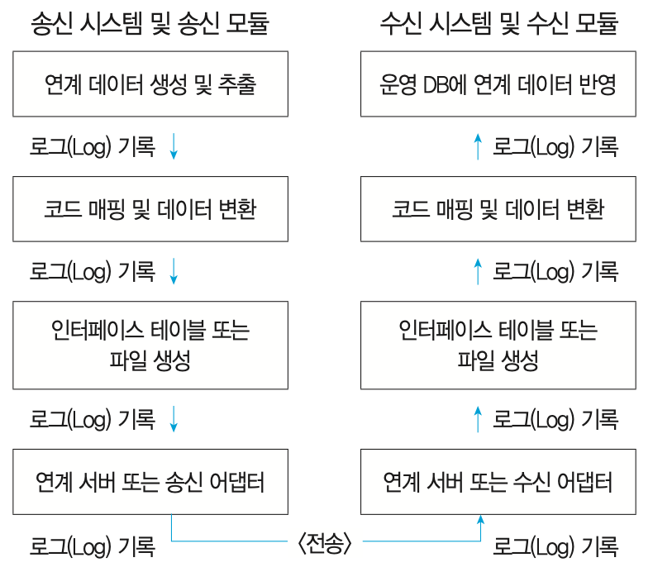
연계 메커니즘 구성
연계 메커니즘 구성

Slide 12
연계 메커니즘 구성
연계 메커니즘 구성
연계 데이터 생성 및 추출: 연계 솔루션과 관계없이 응용 프로그램이나 DB 등 응용 시스템에서 연계 데이터를 생성하고 추출하는 것
코드 매핑 및 데이터 변환: 송신 시스템에서 사용하는 코드를 수신 시스템에서 사용하는 코드로 매핑 및 변환하는 것
인터페이스 테이블 또는 파일 생성: 연계 데이터를 인터페이스 테이블이나 파일 형식으로 생성하는 것
로그 기록: 송·수신 시스템에서 수행되는 모든 과정에 대한 결과 및 오류에 대한 정보를 로그 테이블이나 파일에 기록하는 것
연계 서버 또는 송·수신 어댑터
연계 서버: 송·수신 시스템 중 한 곳에 설치하며 인터페이스 테이블 또는 파일의 데이터를 전송 형식에 맞게 변환하고 송·수신을 수행하는 등 송수신과 관련된 모든 처리 수행
송신 어댑터 : 송신 시스템에 설치하며, 인터페이스 테이블 또는 파일의 데이터를 전송 형식에 맞도록 변환하고 송신 수행
수신 어댑터 : 수신 시스템에 설치하며, 송신 시스템으로부터 수신한 데이터를 인터페이스 테이블이나 파일로 생성
전송: 송신 시스템에서 생성된 연계 데이터를 네트워크 환경에 맞는 데이터로 변환한 후 수신 시스템으로 보내는 것
운영 DB에 연계 데이터 반영: 수신된 인터페이스 테이블 또는 파일 구조의 데이터를 변환 프로그램을 이용하여 수신 시스템의 운영 DB에 반영하는 것

Slide 13
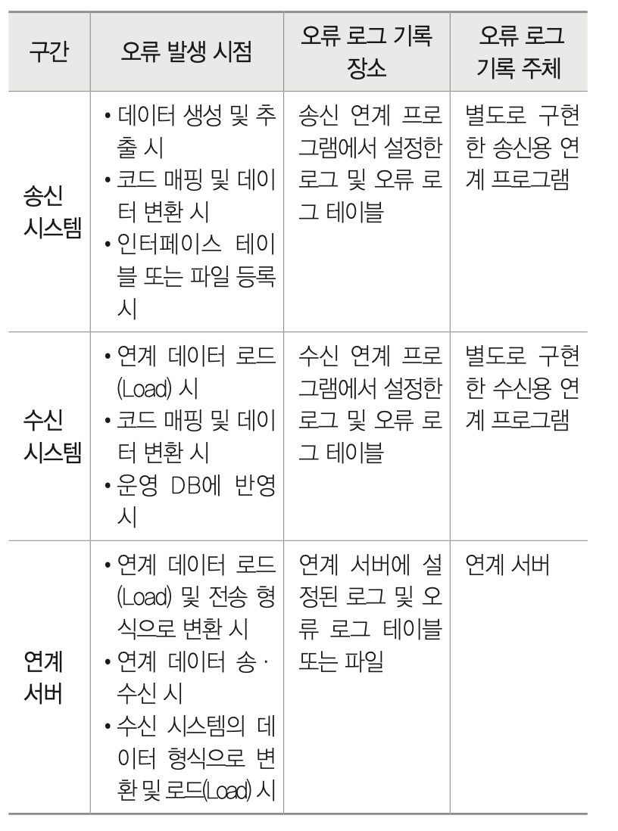
연계 장애 및 오류처리 구현
연계 메커니즘 구간별 장애 및 오류 모니터링 현황

Slide 14
연계 장애 및 오류처리 구현
장애 및 오류 유형과 처리 방안
오류 유형 | 내용 | 처리방안
송신 시스템의 연계 프로그램 | 데이터 생성 및 추출 권 한이 없거나 데이터 변 환 시 예외(Exception) 미처리 등 연계 프로그램 구현 상의 오류 | 송·수신 연계 프로그램의 로그를 확인하여 원인을 분석한 후 처리 하고, 데이터 전송이나 반영을 재작업
수신 시스템의 연계 프로그램 | 운영 DB 접근 권한이 없거나 데이터 변환 및 반영 시 예외 (Exception) 미처리 등 연계 프로그램 구현 상의 오류
연계 서버 | 연계 서버 실행, 송·수 신, 전송 형식 변환 등 서버의 기능과 관련된 오류 | •연계 서버를 재시작 •연계 서버의 로그를 확인하여 원인을 분석한 후 처리
연계 데이터 | 송신 시스템에서 생성 및 추출된 데이터의 값이 유효하지 않은 오류 | 송신 연계 프로그램의 로그를 확인하여 데이터를 보정한 후 재전송

Slide 15
연계 장애 및 오류처리 구현
장애 및 오류의 확인과 처리 절차 / 정의와 설계
장애 및 오류의 확인과 처리절차
장애 및 오류는 1차적으로 연계 서버에서 제공하는 장애 및 오류 현황 모니터링 화면을 통해 오류 원인 및 발생 현황을 확인
1차에서 확인이 불가능한 경우 송·수신 시스템의 연계 프로그램과 연계 서버에서 기록한 오류 로그 테이블 또는 파일을 확인하여 오류 원인을 분석
발생한 오류에 대한 원인이 확인되면 원인에 따른 적절 한 조치를 취한다.
장애 및 오류의 정의와 설계
장애 및 오류 관리 대상: 송·수신 시스템의 연계 프로그램에서 관리하는 장애 및 오류를 관리 대상으로 정의
관리 대상의 장애 및 오류 코드와 메시지: 관리 대상에서 식별한 오류 내용을 주제별로 분류한 후 각 오류 내용 에 오류 코드를 부여하고 오류 메시지를 정의
장애 및 오류 코드와 메시지 관리 방식
오류 코드와 오류 메시지를 관리하는 방식에는 테이블 관리 방식과 파일 관리 방식이 있음
테이블 관리 방식은 관리 대상 오류 코드와 오류 메 시지가 많은 경우 파일 관리 방식은 관리 대상 오류 코드와 오류 메시지가 적은 경우 사용
장애 및 오류 기록 방식: 오류 로그 테이블 또는 파일은 기록 단위에 따라 인터페이스 테이블 또는 파일에 대한 로그, 연계 데이터에 대한 로그로 설계

Slide 16
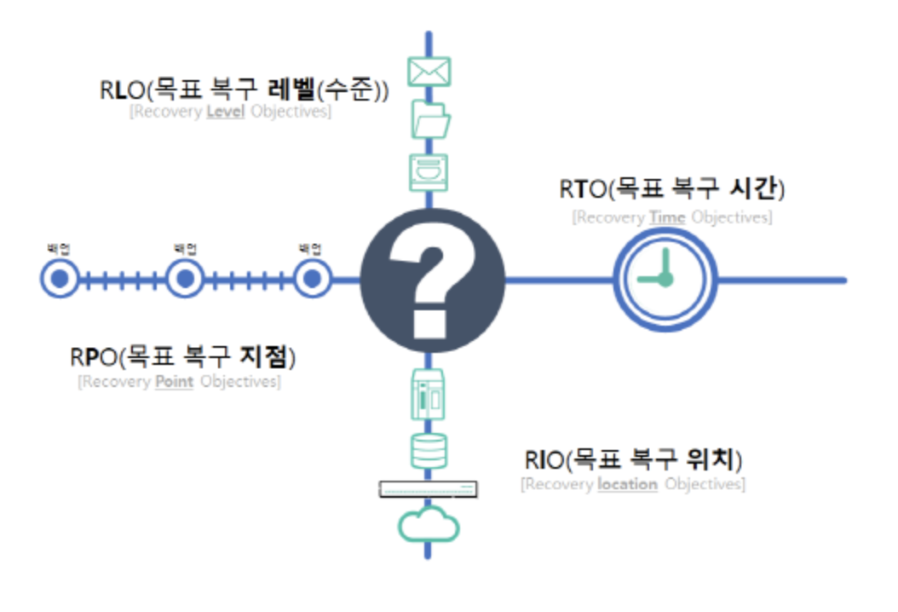
연계 장애 및 오류처리 구현
RTO, RPO, RIO, RLO

Slide 17
연계 장애 및 오류처리 구현
RTO, RPO, RIO, RLO
RPO (Recovery Point Objective): 목표 복구 시점
장애 발생 시 비즈니스 연속을 위해 어느 시점으로 백업할지 결정하게 될 지표
오늘날 IT기술에서 일 단위의 RPO를 사용하는 것은 무리가 있고 분 단위, 초 단위의 RPO 지표를 고려
데이터 손실을 얼마나 감당할 수 있는가?
감내할 수 있는 데이터 손실의 양(시간)
현재로부터 가장 가까운 복원지점(백업시점) 까지의 시간 목표
RTO (Recovery Time Objective): 목표 복구 시간
장애 발생 시 시스템을 원상태로 복원하는데 소요되는 시간
시스템이 얼마나 빨리 복구되어야 하는가?
서비스가 재개될 때까지 걸리는 시간(목표)
RlO (Recovery location Objection): 목표 복구 위치
전통적으로 데이터 백업은 테이프에 기록했다.
최신의 트렌드는 디스크에 백업하거나 클라우드를 활용하여 백업하는 것이다.
RLO(Recovery Level Objective):목표 복구 레벨(수준)
정보 시스템은 OS, 파일 데이터, 데이터베이스, 애플리케이션으로 나눌 수 있는데 대부분의 정보 시스템은 파일 데이터와 데이터베이스 만을 복원했다 그러나 최신의 기술로는 대부분 복원 가능하다.

Slide 18
연계 데이터 보안
연계 데이터 보안
송신 시스템에서 수신 시스템으로 전송되는 연계 데이터는 보안에 취약할 수 있으므로 데이터의 중요성을 고려하여 보안을 적용
일반적으로 연계 데이터의 보안은 전송 구간에서의 암·복호화 와 데이터의 암·복호화로 구현
전송 구간 보안
전송되는 데이터나 패킷(Packet)을 쉽게 가로챌 수 없도록 암호화 기능이 포함된 프로토콜을 사용하거나 데이터나 패킷을 가로채더라도 내용을 확인할 수 없게 데이터나 패킷을 암호화
전송 구간 암호화를 지원하는 VPN(가상 사설망) 이나 연계 솔루션을 적용해 전송 구간 암호화를 수행
데이터 보안
송신 시스템에서 연계 데이터를 추출할 때와 수신 시스템에서 데이터를 운영 DB에 반영할 때 데이터를 암·복호화 하는 것
데이터 보안을 위해서는 암·복호화 적용 대상 선정, 암호화 알고리즘, 암·복호화 적용을 위한 환경설정을 설계 및 구현
암·복호화 적용 대상 선정 : 연계 데이터의 중요도에 따라 선정
송·수신 시스템에 정의된 기준에 따라 다르지만 일반적인 적용 대상은 주민등록번호, 운전면허번호, 장애인관리번호, 은행계좌번호, 신용카드번호 등 ‘개인 정보 보호법’에 근거한 개인 정보

Slide 19
연계 데이터 보안
연계 데이터 보안
데이터 보안
암호화 알고리즘 : 기준에 따라 다양하게 분류
단방향(암호화는 가능하나 복호화는 불가능) 과 양방향 알고리즘
대칭 키 알고리즘 과 비대칭 키 알고리즘으로 구분할 수 있는데 대표적인 대칭 키 알고리즘으로 국내에서 개발한 방법으로는 SEED-128, SEED-256, ARIA 가 있으며 국외에서는 AES128, AES192, AES256, DES, 3DES 등이 있음

Slide 20
연계 모듈의 구현 환경
연계 모듈의 구현 환경
연계 모듈의 구현 환경 • 연계 메커니즘에 따라 구현된 연계 시스템 환경 및 모듈 구현 환경
연계 모듈의 구현 환경은 트리거(Trigger) 또는 프로그래밍 언어를 이용한 EAI, ESB 방식과, 배치 프로그램 및 인터페이스 파일을 이용한 웹 서비스(Web Service) 방식으로 구분
EAI (Enterprise Application Integration)
기업 내 각종 애플리케이션 및 플랫폼 간의 정보 전달, 연계, 통합 등 상호 연동이 가능하게 해 주는 솔루션
EAI의 구축 유형
Point-to-Point: 가장 기본적인 애플리케이션 통합 방식으로 애플리케이션을 1 : 1로 연결
Hub & Spoke: 단일 접점인 허브 시스템을 통해 데이터를 전송하는 중앙 집중형
Message Bus(ESB 방식): 애플리케이션 사이에 미들웨어를 두어 처리하는 방식
Bus Hybrid : Hub & Spoke와 Message Bus 의 혼합 방식
ESB (Enterprise Service Bus)
애플리케이션 간 연계, 데이터 변환, 웹 서비스 지원 등 표준 기반의 인터페이스를 제공하는 솔루션
ESB는 애플리케이션 통합 측면에서 EAI와 유사하지만 애플리케이션 보다는 서비스 중심의 통합을 지향

Slide 21
연계 모듈의 구현 환경
연계 모듈의 구현 환경
웹 서비스 (Web Service)
네트워크의 정보를 표준화된 서비스 형태로 만들어 공유하는 기술로 서비스 지향 아키텍처(SOA) 개념을 실현하는 대표적인 기술
웹 서비스의 구성
SOAP(Simple Object Access Protocol): HTTP, HTTPS, SMTP 등을 활용하여 XML 기반의 메시지를 네트워크 상에서 교환하는 프로토콜
UDDI(Universal Description, Discovery and Integration): WSDL을 등록하여 서비스와 서비스 제공자를 검색하고 접근하는데 사용됨
WSDL(Web Services Description Language): 웹 서비스 명, 서비스 제공 위치, 프로토콜 등 웹 서비스에 대한 상세 정보를 XML 형식으로 구현

Slide 22
데이터 포맷
XML(eXtensible Markup Language)
웹 브라우저 간 HTML 문법이 호환되지 않는 문제와 SGML의 복잡함을 해결하기 위하여 개발된 다목적 마크업 언어
유니코드를 기반으로 다국어를 지원
사용자가 직접 문서의 태그를 정의할 수 있으며, 다른 사용자가 정의한 태그를 사용할 수 있다.
CSV(comma-separated values)
구분자로 구분한 텍스트
JSON(JavaScript Object Notation)
속성-값 쌍(Attribute-Value Pairs)으로 이루어진 데이터 객체를 전달하기 위해 사람이 읽을 수 있는 텍스트를 사용하는 개방형 표준 포맷
XML을 대체하여 최근에 많이 사용

Slide 23
통신 규약
SOAP(Simple Object Access Protocol): 일반적으로 널리 알려진 HTTP, HTTPS, SMTP 등을 통해 XML 기반의 메시지를 컴퓨터 네트워크 상에서 교환하는 프로토콜로 웹 서비스에서 기본적인 메시지를 전달하는 기반
WSDL(Web Service Description Language): 웹 서비스 기술 언어 또는 기술된 정의 파일의 총칭으로 XML로 기술되며 웹 서비스의 구체적 내용이 기술되어 있어 서비스 제공 장소, 서비스 메시지 포맷, 프로토콜 등을 기술
RESTful: 웹 상의 자료를 HTTP위에서 SOAP이나 쿠키를 통한 세션 트랙킹 같은 별도의 전송 계층 없이 전송하기 위한 아주 간단한 인터페이스
링크드 데이터(linked data): 웹 상에 존재하는 데이터를 개별 URI(Uniform Resource Identifier)로 식별하고, 각 URI에 링크 정보를 부여함으로써 상호 연결된 웹을 지향하는 모형이다. 링크 기능이 강조된 시맨틱웹의 모형에 속한다고 볼 수 있으며 팀 버너스 리의 W3C를 중심으로 발전하고 있다.
URI의 사용: 링크드 데이터는 웹문서의 위치를 나타내는 URL 중심의 식별 체계를 지양하는 것으로 개별 문서에 존재하는 개별 객체에 각각 URI를 부여하는 것
HTTP URI의 사용: 링크드 데이터는 URI 중에서도 HTTP 프로토콜을 통해 접근할 수 있는 URI를 제안하고 있는데 이는 링크드 데이터에 대한 접근성을 강화하려는 목적
RDF의 사용: 링크드 데이터는 RDF와 같이 트리플 모형으로 구조화된 데이터를 사용
링크 정보의 부여: 위의 세 가지 원칙을 지켰다고 해도, 풍부한 링크 정보가 없다면 웹에 존재하는 데이터를 연결하기는 어렵기 때문에 기존의 시맨틱 웹에서도 링크 정보를 부여할 수는 있었으나, 그 보다는 구조화된 표현을 주로 강조했으며 링크드 데이터에서는 보다 발전된 시맨틱 웹을 위해 링크 정보를 부여하는 것이 매우 중요

Slide 24
Middle Ware
미들웨어
미들(Middle)과 소프트웨어(Software)의 합성어로, 운영체제와 해당 운영체제에서 실행되는 응용 프로그램 사이에서 추가적인 서비스를 제공하는 소프트웨어
종류
DB(DataBase): 데이터베이스 벤더에서 제공하는 클라이언트에서 원격의 데이터베이스와 연결하기 위한 미들웨어
RPC(Remote Procedure Call): 응용 프로그램의 프로시저를 사용하여 원격 프로시저를 마치 로컬 프로시저처럼 호출하는 방식의 미들웨어
MOM(Message Oriented Middleware)
메시지 기반의 비동기형 메시지를 전달하는 방식의 미들웨어
온라인 업무보다는 이기종 분산 데이터 시스템의 데이터 동기를 위해 많이 사용
TP-Monitor(Transaction Processing Monitor)
항공기나 철도 예약 업무 등과 같은 온라인 트랜잭션 업무에서 트랜잭션을 처 리 및 감시하는 미들웨어
사용자 수가 증가해도 빠른 응답 속도를 유지해야 하는 업무에 주로 사용
ORB(Object Request Broker)
• 객체 지향 미들웨어로 코바(CORBA) 표준 스펙을 구현한 미들웨어
• TP-Monitor의 장점인 트랜잭션 처리와 모니터링 등을 추가로 구현한 제품도 있다.
WAS(Web Application Server): 정적인 콘텐츠를 처리하는 웹 서버와 달리 사용자의 요구에 따라 변하는 동적인 콘텐츠를 처리하기 위해 사용되는 미들웨어

Slide 25
연계 테스트
연계 테스트
구축된 연계 시스템과 연계 시스템의 구성 요소가 정상적으로 동작하는지 확인하는 활동
연계 테스트 절차
연계 테스트 케이스 작성: 연계 시스템 간의 데이터 및 프로세스의 흐름을 분석하여 필요한 테스트 항목을 도출하는 과정
연계 테스트 환경 구축: 테스트의 일정, 방법, 절차, 소요 시간 등을 송·수신 기관과의 협의를 통해 결정
연계 테스트 수행: 연계 응용 프로그램을 실행하여 연계 테스트 케이스의 시험 항목 및 처리 절차 등을 실제로 진행
연계 테스트 수행 결과 검증: 연계 테스트 케이스의 시험 항목 및 처리 절차를 수행한 결과가 예상 결과 와 동일한지를 확인

